Slide 1
Карбонильные соединения
Лекция 7

Slide 2
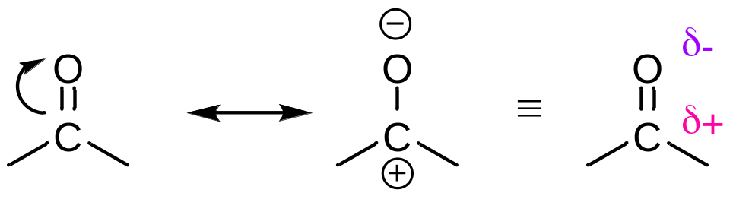
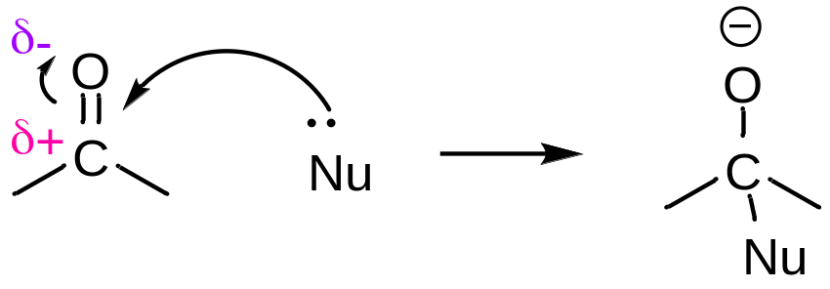
Особенности реакционной способности карбонильных соединений
1. Карбонильная группа является полярной – атом углерода является электрофильным центром
Реакции нуклеофильного присоединения по карбонильной группе (Ad_{N})

Slide 3
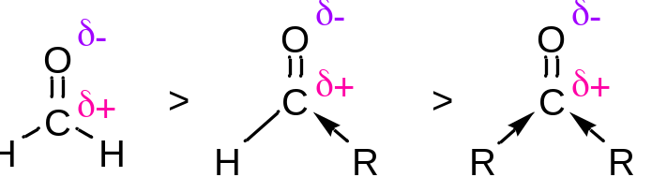
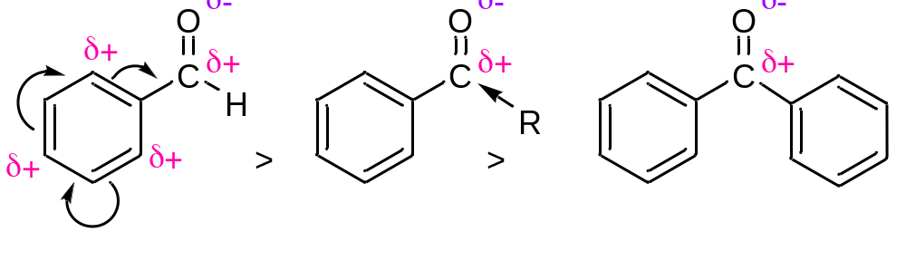
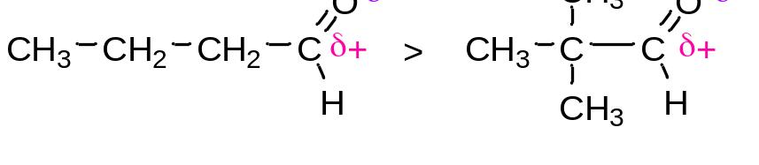
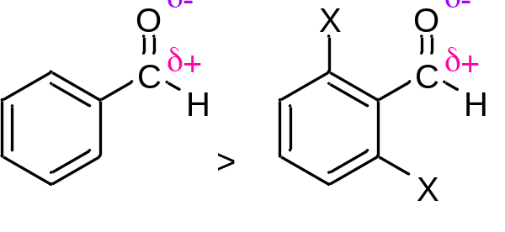
Реакционная способность в нуклеофильном присоединении
Влияние пространственных факторов

Slide 4
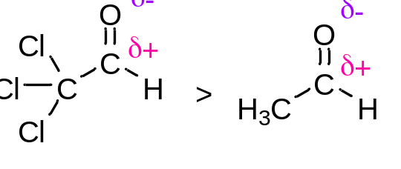
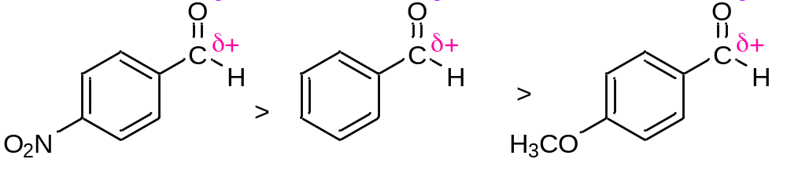
Электронодонорные заместители уменьшают, а электроноакцепторные – увеличивают реакционную способность

Slide 5
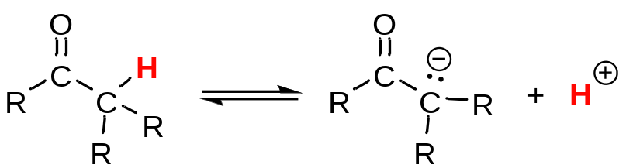
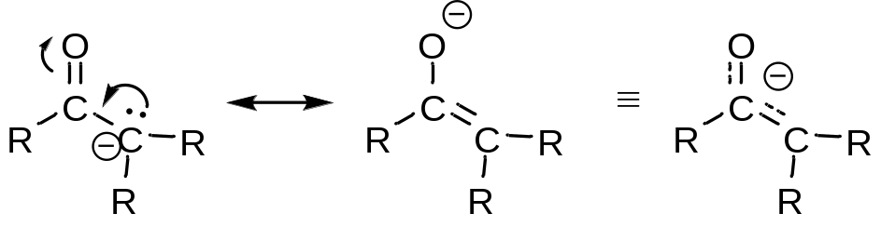
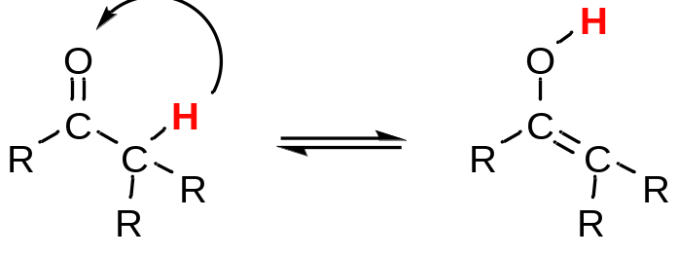
2. Наличие в α-положении к карбонильной группе атома водорода придает карбонильным соединениям слабые кислотные свойства
K_{равн.} ~ 10⁻⁵
кетон
енол
Кето-енольная таутомерия – определяет способность альдегидов и кетонов вступать во многие реакции

Slide 6
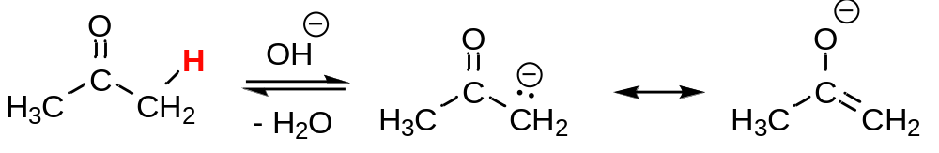
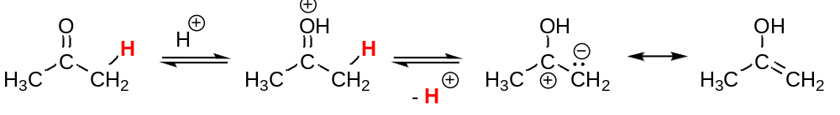
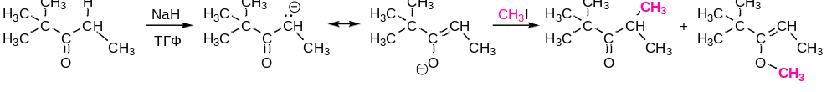
Реакции с участием енолят-ионов
Енолизация – переход карбонильного соединения в енольную форму
Енолизация под действием оснований:
Енолизация под действием кислот:
Енолят-ионы являются амбидентными нуклеофилами – могут реагировать как по атому углерода, так и по атому кислорода. В протонных полярных растворителях атом кислорода сильно сольватирован, поэтому реакции идут по атому углерода. В апротонных растворителях нуклеофильным центром может быть и атом кислорода

Slide 7
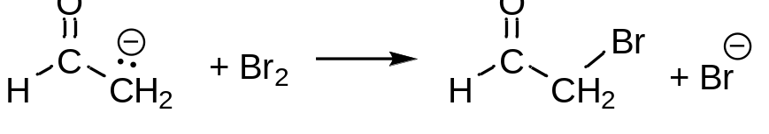
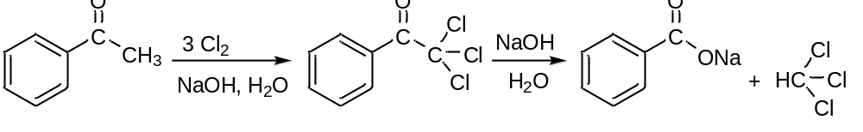
1. Реакции α-галогенирования
Механизм:
Образование енолят-иона (катализ кислотами или основаниями) - медл.
2) Присоединение галогена - быстро
В щелочной среде метил-кетоны сразу образуют тригалогенпроизводные, которые далее расщепляются щелочью – галоформная реакция

Slide 8
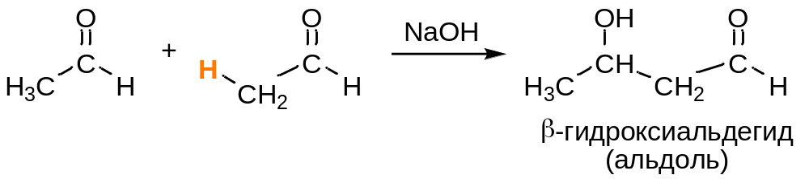
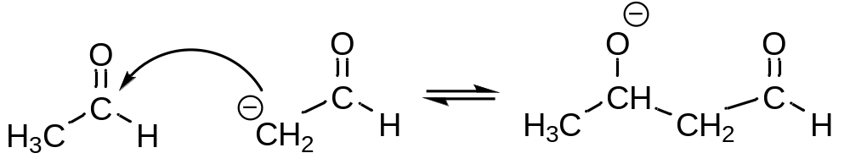
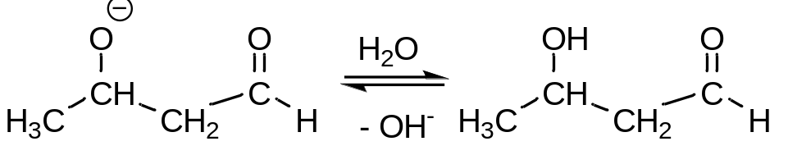
2. Альдольная конденсация и кротоновая конденсация
Механизм:
Образование енолят-иона (катализ кислотами или основаниями)
2) Нуклеофильное присоединение енолят-иона к карбонильной группе
3) Протонирование алкоксид-иона

Slide 9
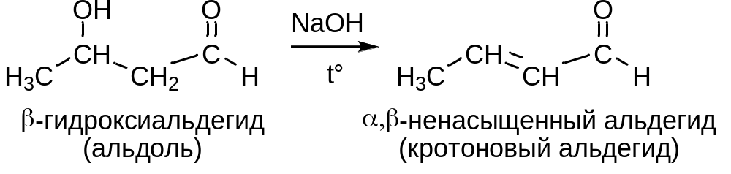
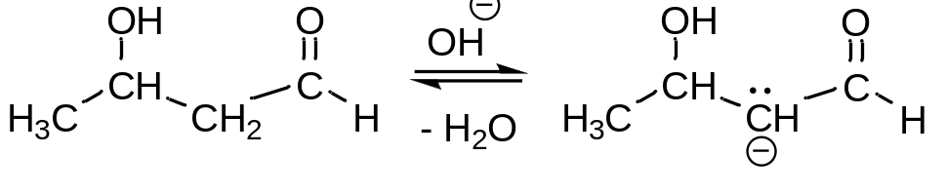
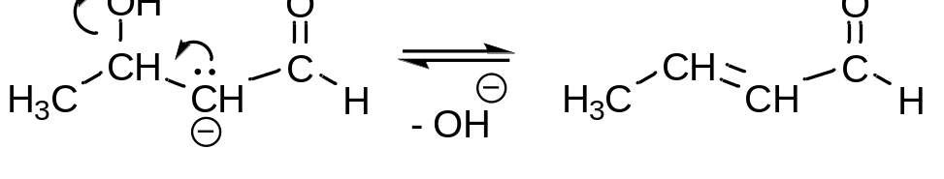
Альдольное присоединение часто не заканчивается на альдоле – он отщепляет молекулу воды и превращается в производное кротонового альдегида – кротоновая конденсация
Механизм:
Кетоны вступают в реакцию с большим трудом – под действием концентрированных щелочей

Slide 10
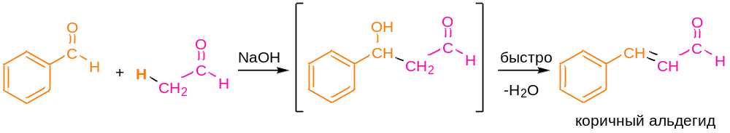
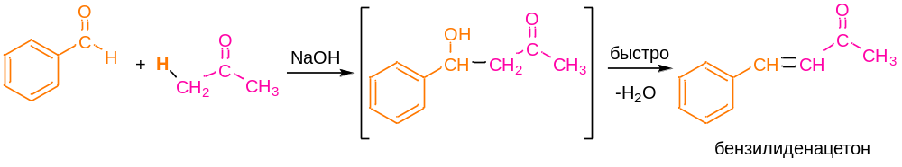
3. Перекрестная конденсация (реакция Кляйзена-Шмидта)

Slide 11
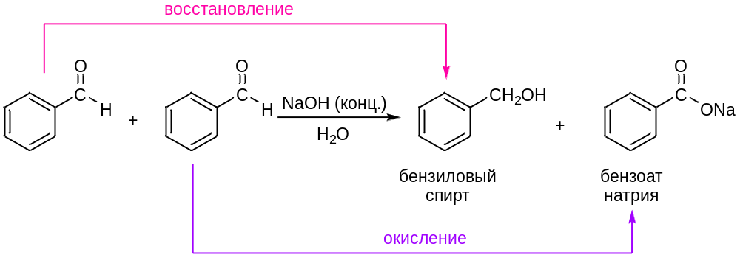
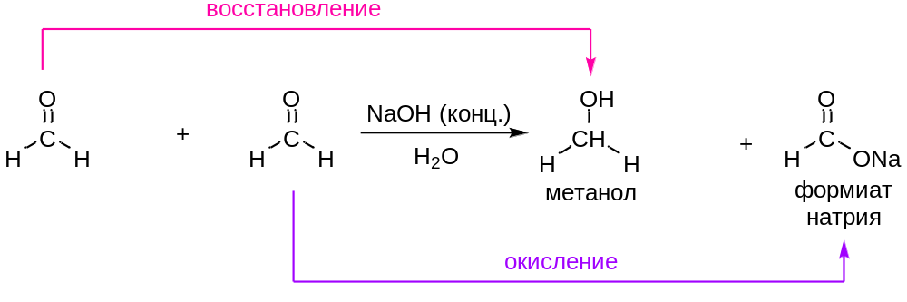
(4) Реакция Канниццаро
Вступают альдегиды, не содержащие атомов водорода в α-положении

Slide 12
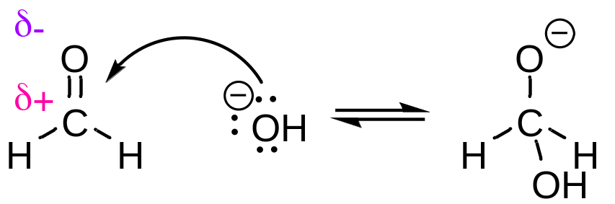
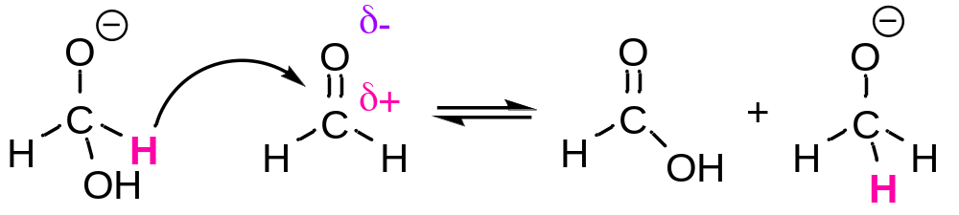
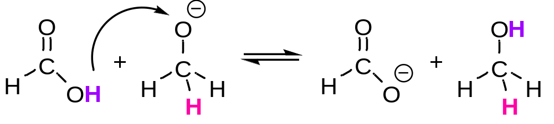
Механизм:
1) Присоединение гидроксид-иона к карбонильной группе
2) Перенос гидрид-иона с алкоксид-иона на карбонильный атом углерода второй молекулы альдегида
3) Перенос протона

Slide 13
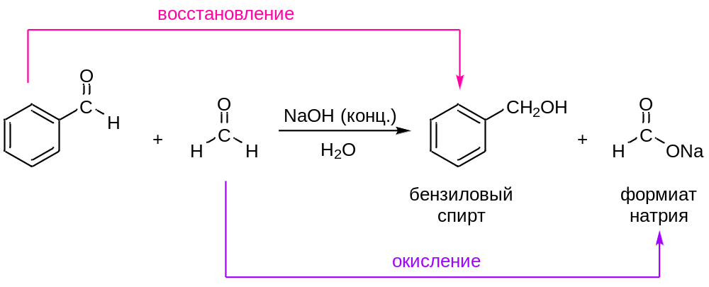
(4.1) Перекрестная реакция Канниццаро
Гидроксид-ион присоединяет более активная в нуклеофильном присоединении карбонильная группа

Slide 14
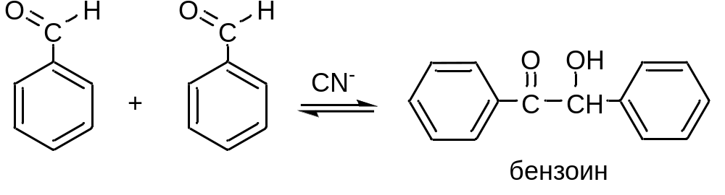
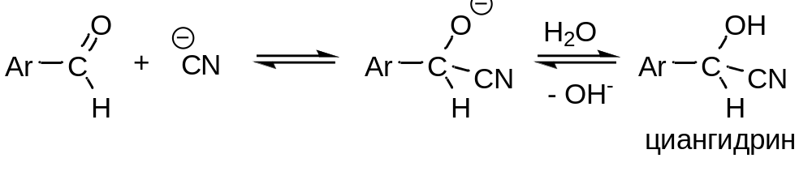
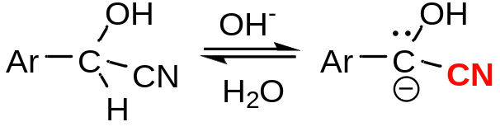
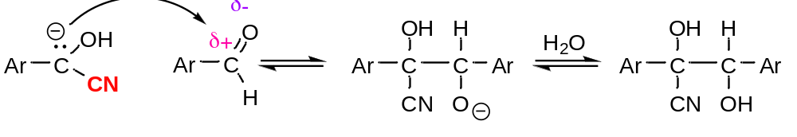
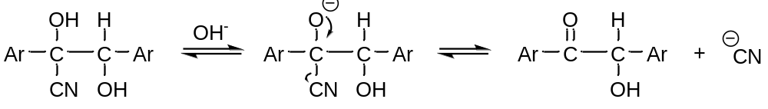
5. Бензоиновая конденсация
Механизм:
Нуклеофильное присоединение цианид-иона
2) Депротонирование циангидрина
3) Нуклеофильное присоединение по карбонильной группе второй молекулы
4) Депротонирование и отщепление цианид-иона

